Slide 1

Message de notre inspectrice
Madame GODARD
Mesdames, Messieurs,
Chers collègues,
Je ne peux pas être présente avec vous aujourd’hui.
Je tiens à vous remercier vivement pour votre engagement et votre participation à cette réunion.
Je profite aussi de ce moment pour remercier grandement les trois collègues (Céline, Nora et Pascal) qui ont accepté de Nous aider pour la mise en œuvre de ce nouveau référentiel dans les délais contraints.
Vous avez tous contribué largement, en cette période pour le moins particulière, au maintien de ma santé (mentale ) et de ma motivation vers cette nouvelle aventure.
MERCI
Fabienne GODARD

Slide 2


Bac Pro AGOrA
Assistance à la Gestion des Organisations et de leurs Activités
Les préconisations pédagogiques

Slide 3


Organisation pédagogique
Bloc de compétences 1 – Gérer des relations avec les clients, les usagers et les adhérents
Bloc de compétences 2 – Organiser et suivre l’activité de production (de biens ou de services)
Bloc de compétences 3 – Administrer le personnel
Prof 1
Prof 2
Prof 3
Pas d’enseignement ou de spécialisation par bloc de compétences

Slide 4

Organisation pédagogique
Pas de RETOUR de la comptabilité
Écritures générées automatiquement
Observation puis généralisation
Interrogation des élèves sur le pourquoi
Disparition du pôle 4
Pas de bloc de comptabilité et pas de prof spécialisé en comptabilité

Slide 5

Organisation pédagogique
Entrée par le contexte professionnel
Travail en scénarios (envoi de messages…)
Organisation en îlots/rôles
Fin du passeport professionnel comme support d’évaluation

Slide 6

Organisation pédagogique
Laisser une trace écrite : liberté de choix du support (portfolio, livret...)
Un élève qui n’obtient pas son bac peut tout de même obtenir une attestation - certification des blocs de compétences d'où la nécessité de laisser une trace écrite
Le nombre de semaines des PFMP reste inchangé soit 22 semaines

Slide 7
Organisation pédagogique
Organisation « phygitale »
Espace de travail physique
Organisation en îlots
- Attribution de rôles
Espace de travail numérique
Espace numérique de travail (PGI, suite bureautique)
- Solutions « fullweb »

Slide 8
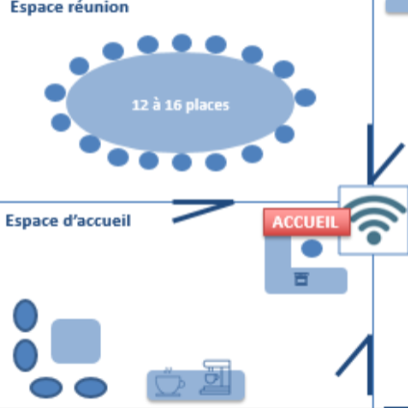

L’espace de travail physique
L’espace de travail physique : le simulateur administratif
Gestionnaire
achat 1
Les ilots peuvent être pensés par organisation et non par services
Exemple pour une classe de seconde
Gestionnaire
vente 2
Gestionnaire
achat 2
Gestionnaire
vente 1

Slide 9
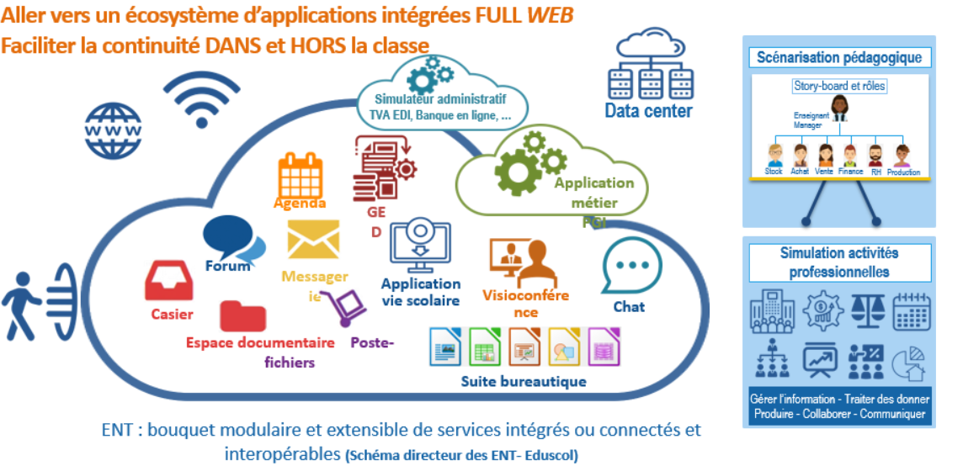
FULL WEB
Un espace professionnel numérique

Slide 10
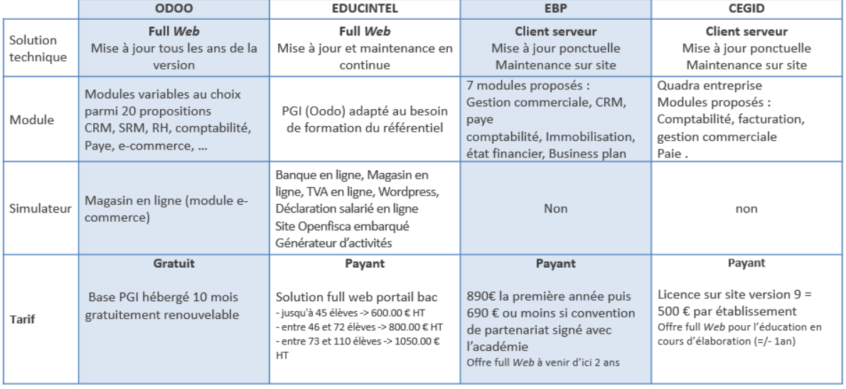
Les évidences !
Les solutions « Fullweb »

Slide 11
Référentiel : Structuration en blocs de compétences
Référentiel d’activités
pôles
Référentiel de compétences
blocs
Référentiel d’évaluation
modalités de certification / épreuves
tâches
compétences
sous-activités

Slide 12
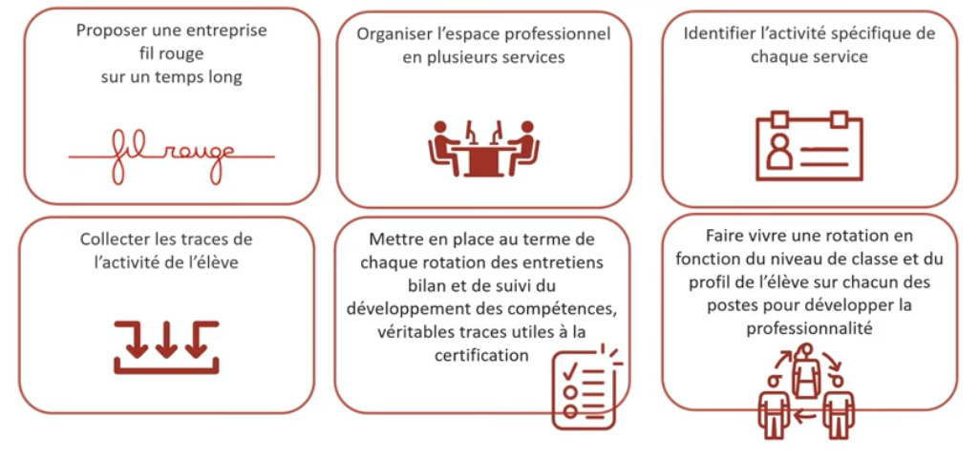
Professionnalisation de l’élève

Slide 13
Évolution d’un scénario GA en AGOrA
Exemple : entrée par la situation - Rôle – Message - Parallèle entre les référentiels

Slide 14
Évolution d’un scénario GA en AGOrA
Exemple classe de seconde : AGOrA TL ?

Slide 15
Évolution d’un scénario GA en AGOrA
Exemple classe de seconde : AGOrA TL ?

Slide 16
Évolution d’un scénario GA en AGOrA
L’environnement comptable du Bac Pro AGOrA - Un exemple de situation
X – AVP1 - Compétence GA : Traiter les commandes clients Bonjour, Le nouveau client Latitude Plongée Montpellier a accepté le devis. Merci de confirmer sa commande, de la valider et de générer la facture. Avant de valider sa facture, pensez à contrôler les comptes pour chaque ligne d’articles avec l’extrait du plan comptable de la société. Contrôler l’écriture comptable générée et informez moi de sa validité. Possibilité d’utiliser le compte 471 (compte d'attente) pour faire corriger le numéro de compte des frais de ports par les élèves. Cordialement Cathy HASLAG
Référentiel GA | Référentiel AGOrA
 | Bloc de compétences | Activités | Compétences
1.2.3 Traitement des devis, des commandes 1.2.4 Traitement des livraisons et de la facturation | 1 – Gérer des relations avec les clients, les usagers et les adhérents | 1.2. Traitement des opérations administratives et de gestion liées aux relations avec le client, l’usager ou l’adhérent | - Traitement de la livraison et de la facturation - Assurer le suivi des enregistrements des factures de vente et des encaissements à l’aide d’un progiciel dédié ou d’un PGI

Slide 17
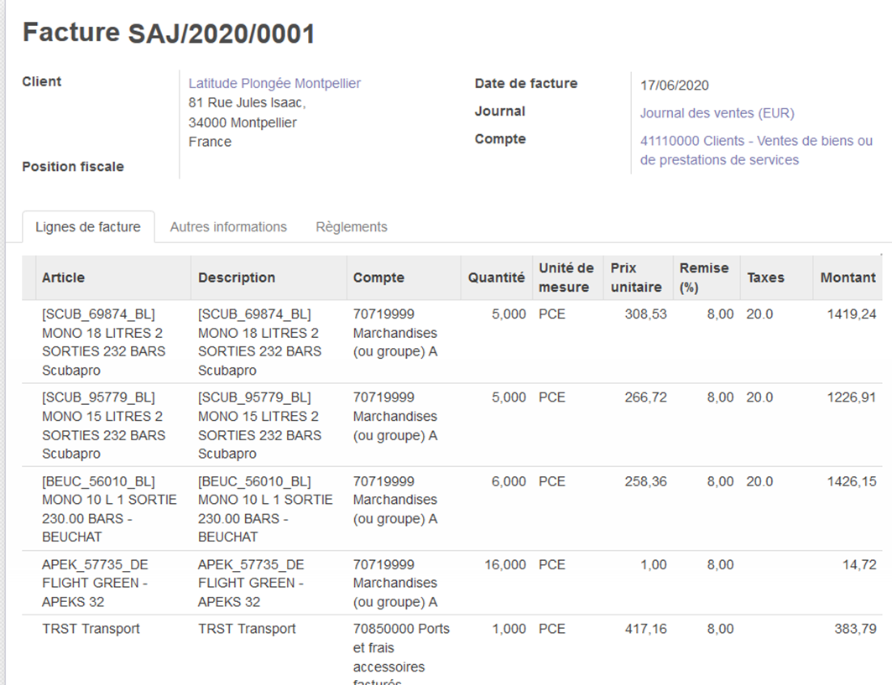
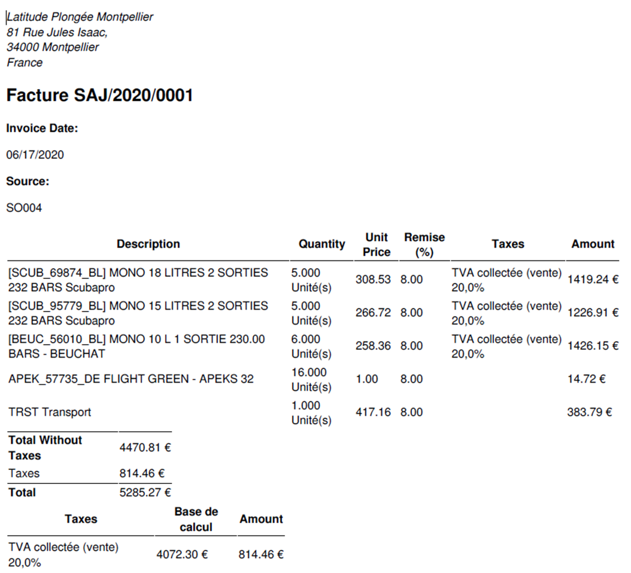
Évolution d’un scénario GA en AGOrA
L’environnement comptable du Bac Pro AGOrA - Un exemple de situation
Voici les documents générés par Odoo
Facture générée par la confirmation de a commande et avant validation de la commande
Facture validée
47100000 Compte d'attente
Avant correction élève

Slide 18
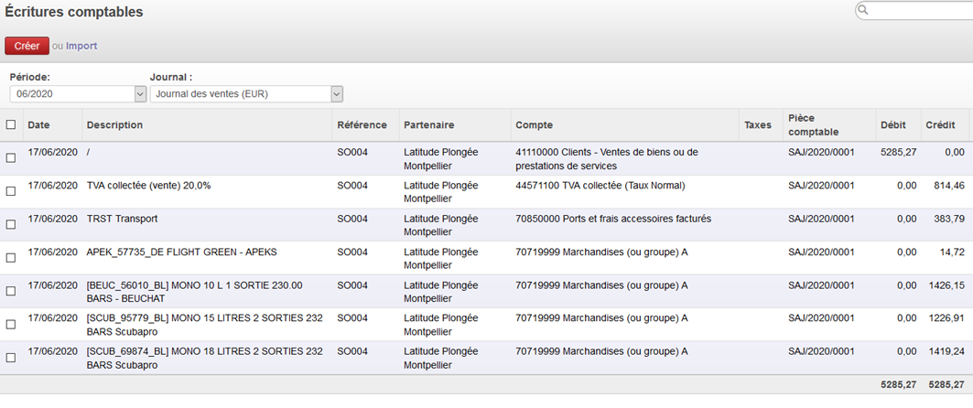
Évolution d’un scénario GA en AGOrA
L’environnement comptable du Bac Pro AGOrA - Un exemple de situation
Voici les documents générés par Odoo
Facture validée
Ecriture comptable générée automatiquement par la validation de la facture

Slide 19
Évolution d’un scénario GA en AGOrA
L’environnement comptable du Bac Pro AGOrA - Une « convention »
Idées de démarches possibles
- Demander à l’élève de consigner dans un mémo ce qu’il a observé au niveau du module comptabilité en fonction des opérations réalisées (erreurs constatées, anomalies relevées, numéros de comptes différents pour achats et ventes…)
- Généralisation et réflexion sur le pourquoi lors de l’entretien d’explicitation

Slide 20

Des questions ?

